Slide 1
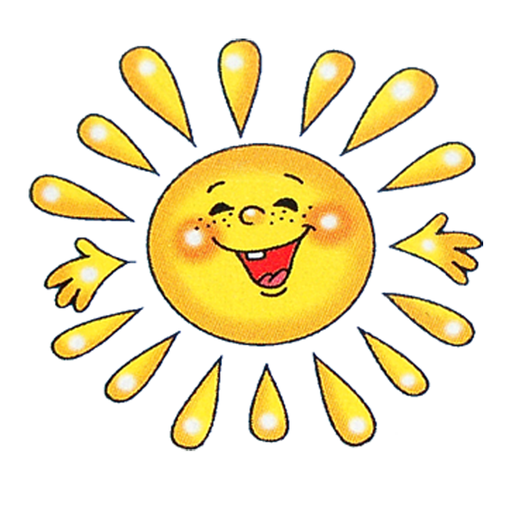
Доброе слово – что ясный день
Классный час в 1 классе
Учитель:
Успенская
Мария Александровна

Slide 2
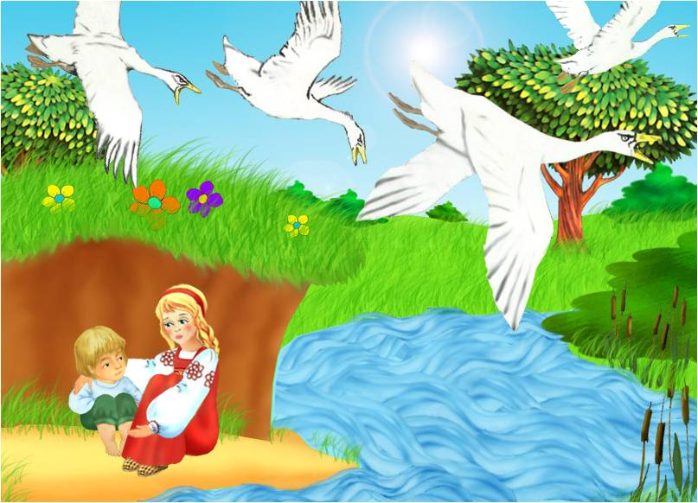

Slide 3
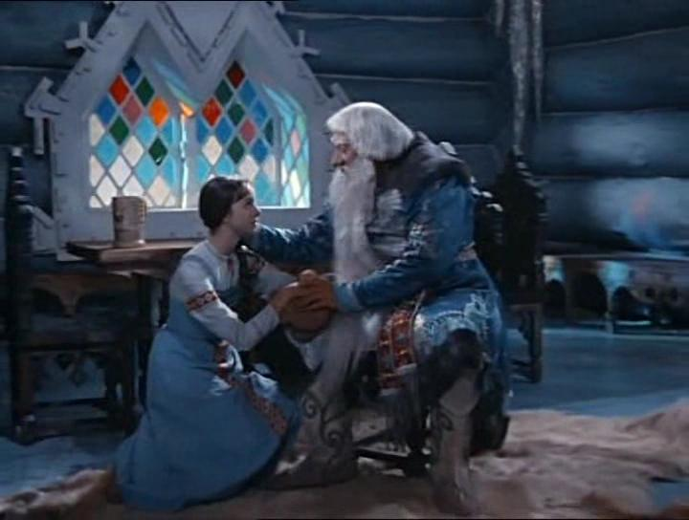

Slide 4
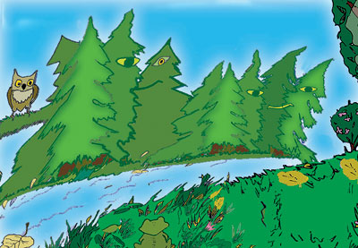
Игра «Ручеек»

Slide 5
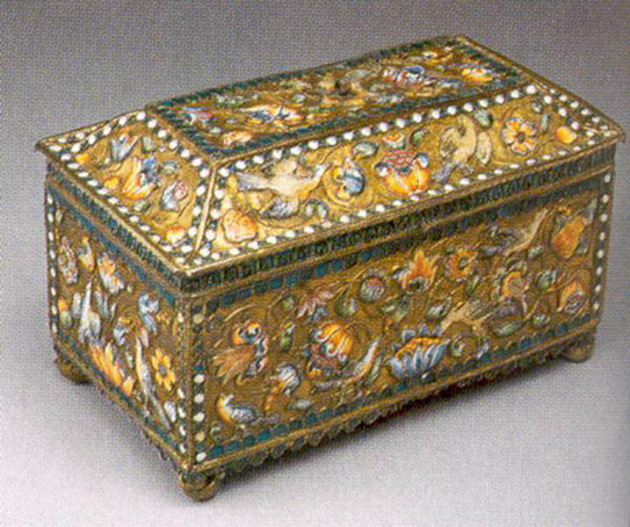
Ларец добродетелей.
Если я хочу стать добрее, мне нужно научиться…

Slide 6
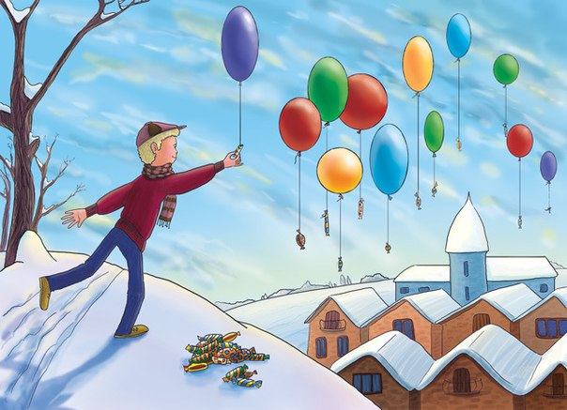
Добро и зло творить Во власти всех людей. Но зло творится без труда, Добро творить трудней.

Slide 7
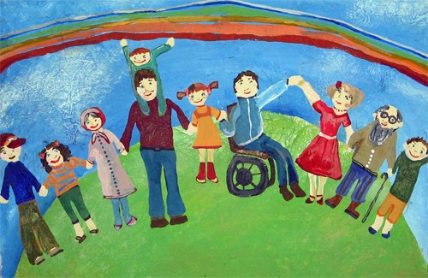
Обидеть – что ударить, приласкать – нужно слова искать.

Slide 8
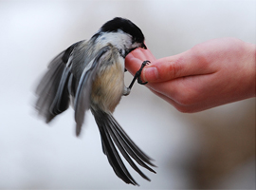
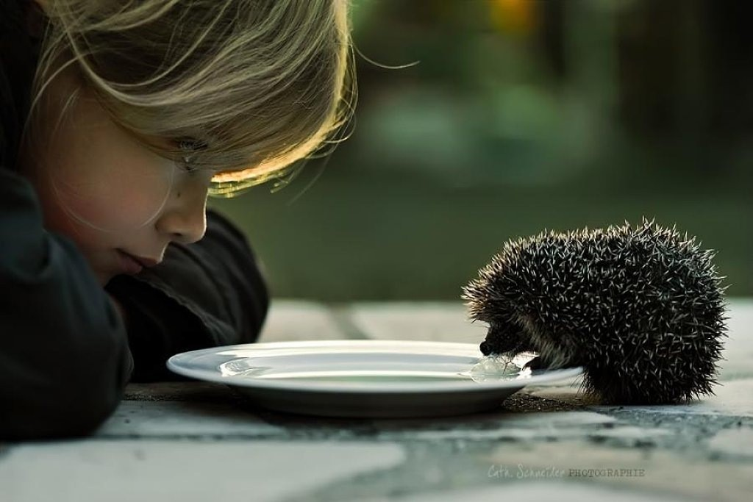
Осень красна плодами, а человек – делами.

Slide 9
Доброе слово – что ясный день.

Slide 10
Игра «Да – нет!»

Slide 11
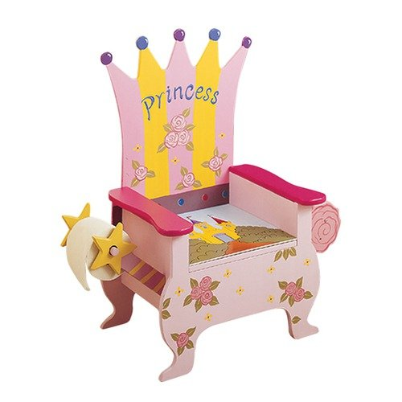
Игра «Комплимент»

Slide 12
Дорога добра

